Slide 1


Hændelser på Hul 1.
Lavet af Bent Ole
På vegne af Seniorklubben 2019.

Slide 2
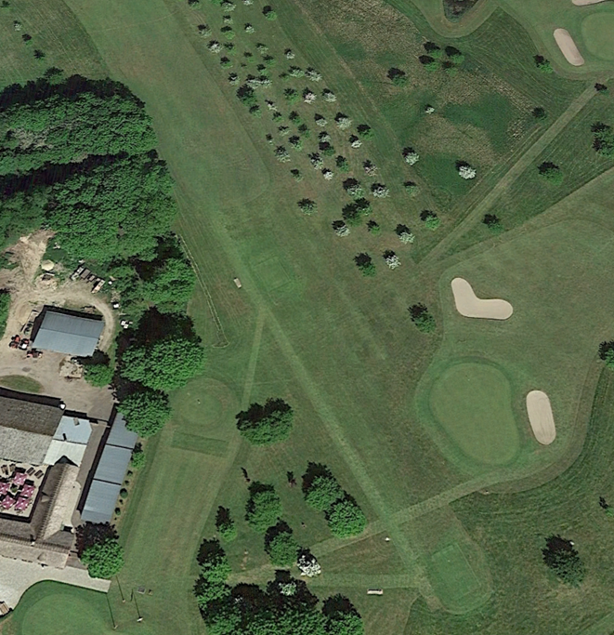

Hul 1
Du står på hul 1, har lige drivet ud, men desværre slår du den over i skoven til venstre (out of bounds) hvad gør du ?

Slide 3


Du skal
Du slår en ny bold fra det oprindelige udslagssted samt notere 1 strafslag på dit scorekort. Dvs når du har slået en ny bold ligger/har du brugt 3 slag.

Slide 4

Mulighed for lokalregel E-5
Klubben kan indføre en lokalregel E-5 så kan der med 2 strafslag droppes en ny bold hvor den oprindelige bold røg out of bounds, mere herom en anden gang

Slide 5
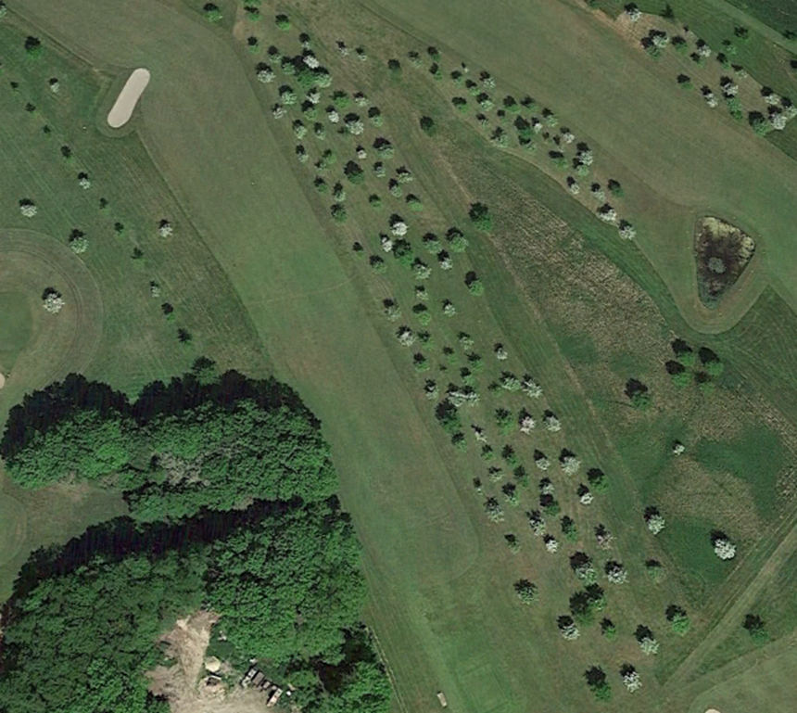
Ud til højre i træerne
Du slår endnu et slag, desværre er der lidt slice i dit slag, bolden lander ude i træerne til højre, vi går frem og ser, måske ligger den fint trods alt ☺

Slide 6
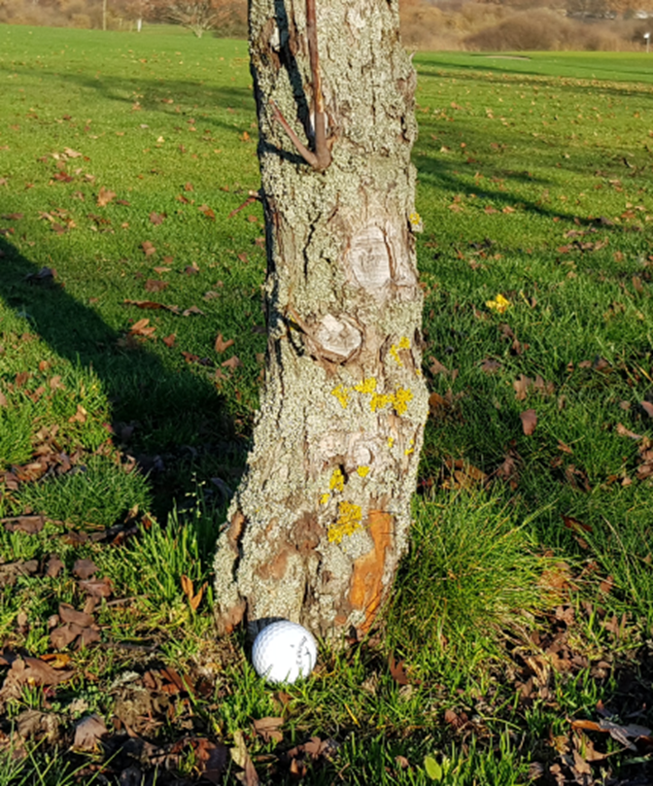
Øv… Hvad gør jeg nu ?
Bolden ligger desværre helt op af et træ, hvad gør jeg nu ?

Slide 7
Slå til bolden ?
Du kan forsøge, lidt forsigtigt, at slå den ud til en af siderne eller du kan erklære den uspillelig, men hvordan er det nu lige med det, lad os se på dette engang.

Slide 8

Du har 3 muligheder, (den 1.)
Sæt en ny bold i spil (drop den) fra det sted hvor du slog det sidste slag, i dette tilfælde var det ca. midt på fairway, du dropper bolden tilnærmelsesvis så tæt sidste udslagssted så muligt og notere 1 strafslag.

Slide 9
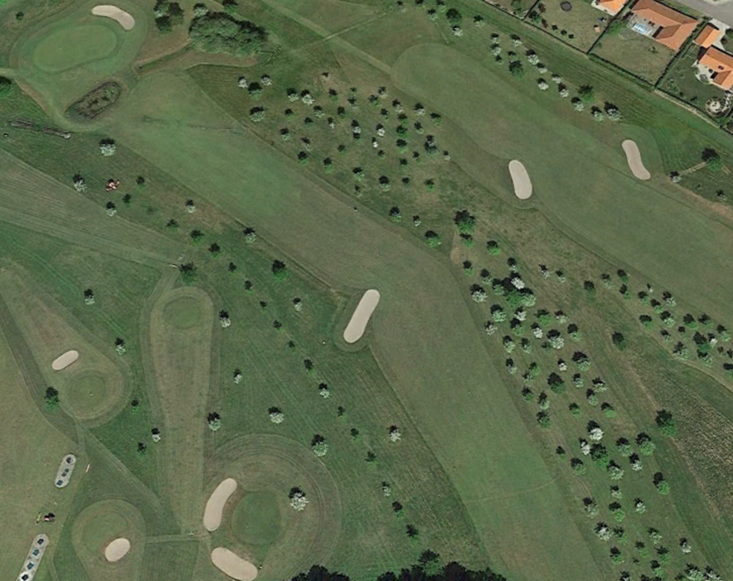
Du har 3 muligheder, (den 2.)
Drop en bold på flaglinjen – så langt tilbage som du ønsker, ikke nærmere hullet, der vælges et punkt på linjen og droppes indenfor 1 køllelængde ikke nærmere hullet, og notere 1 strafslag.

Slide 10
Du har 3 muligheder, (den 3.)
Drop en bold indenfor 2 køllelængder fra det punkt hvor bolden lå og ikke nærmere hullet, og notere 1 strafslag.

Slide 11
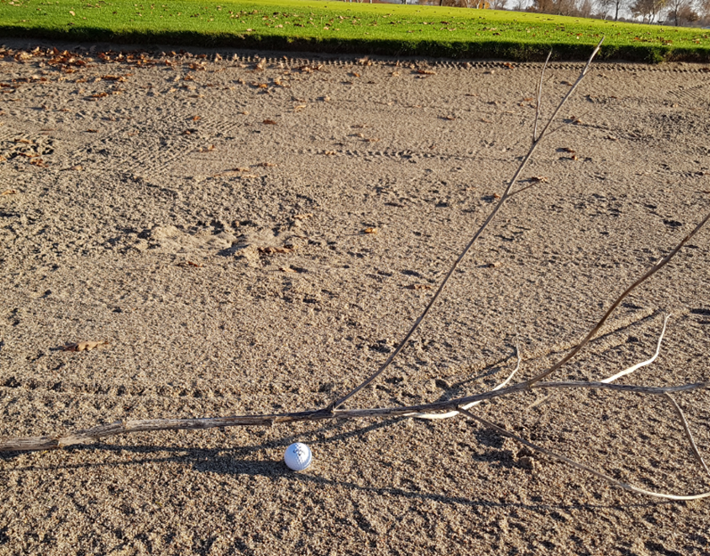
Ups..nu slog du bolden over i bunkeren.
Hvordan er det nu lige med reglerne her ? Lad os se på det.

Slide 12
Ups… nu slog du bolden over i bunkeren.
Du må berører sandet både med hånden og med køllen inden slaget, og du må flytte løse naturgenstande og flytbare forhindringer, hvis bolden flytter sig i den forbindelse så skal bolden genplaceres og der tillægges 1 strafslag.

Slide 13
Ups… nu slog du bolden over i bunkeren.
Du må dog ikke røre sandet umiddelbart foran og bagved bolden, heller ikke i tilbagesvinget, du må heller ikke tage prøvesving eller på anden måde teste underlaget.

Slide 14
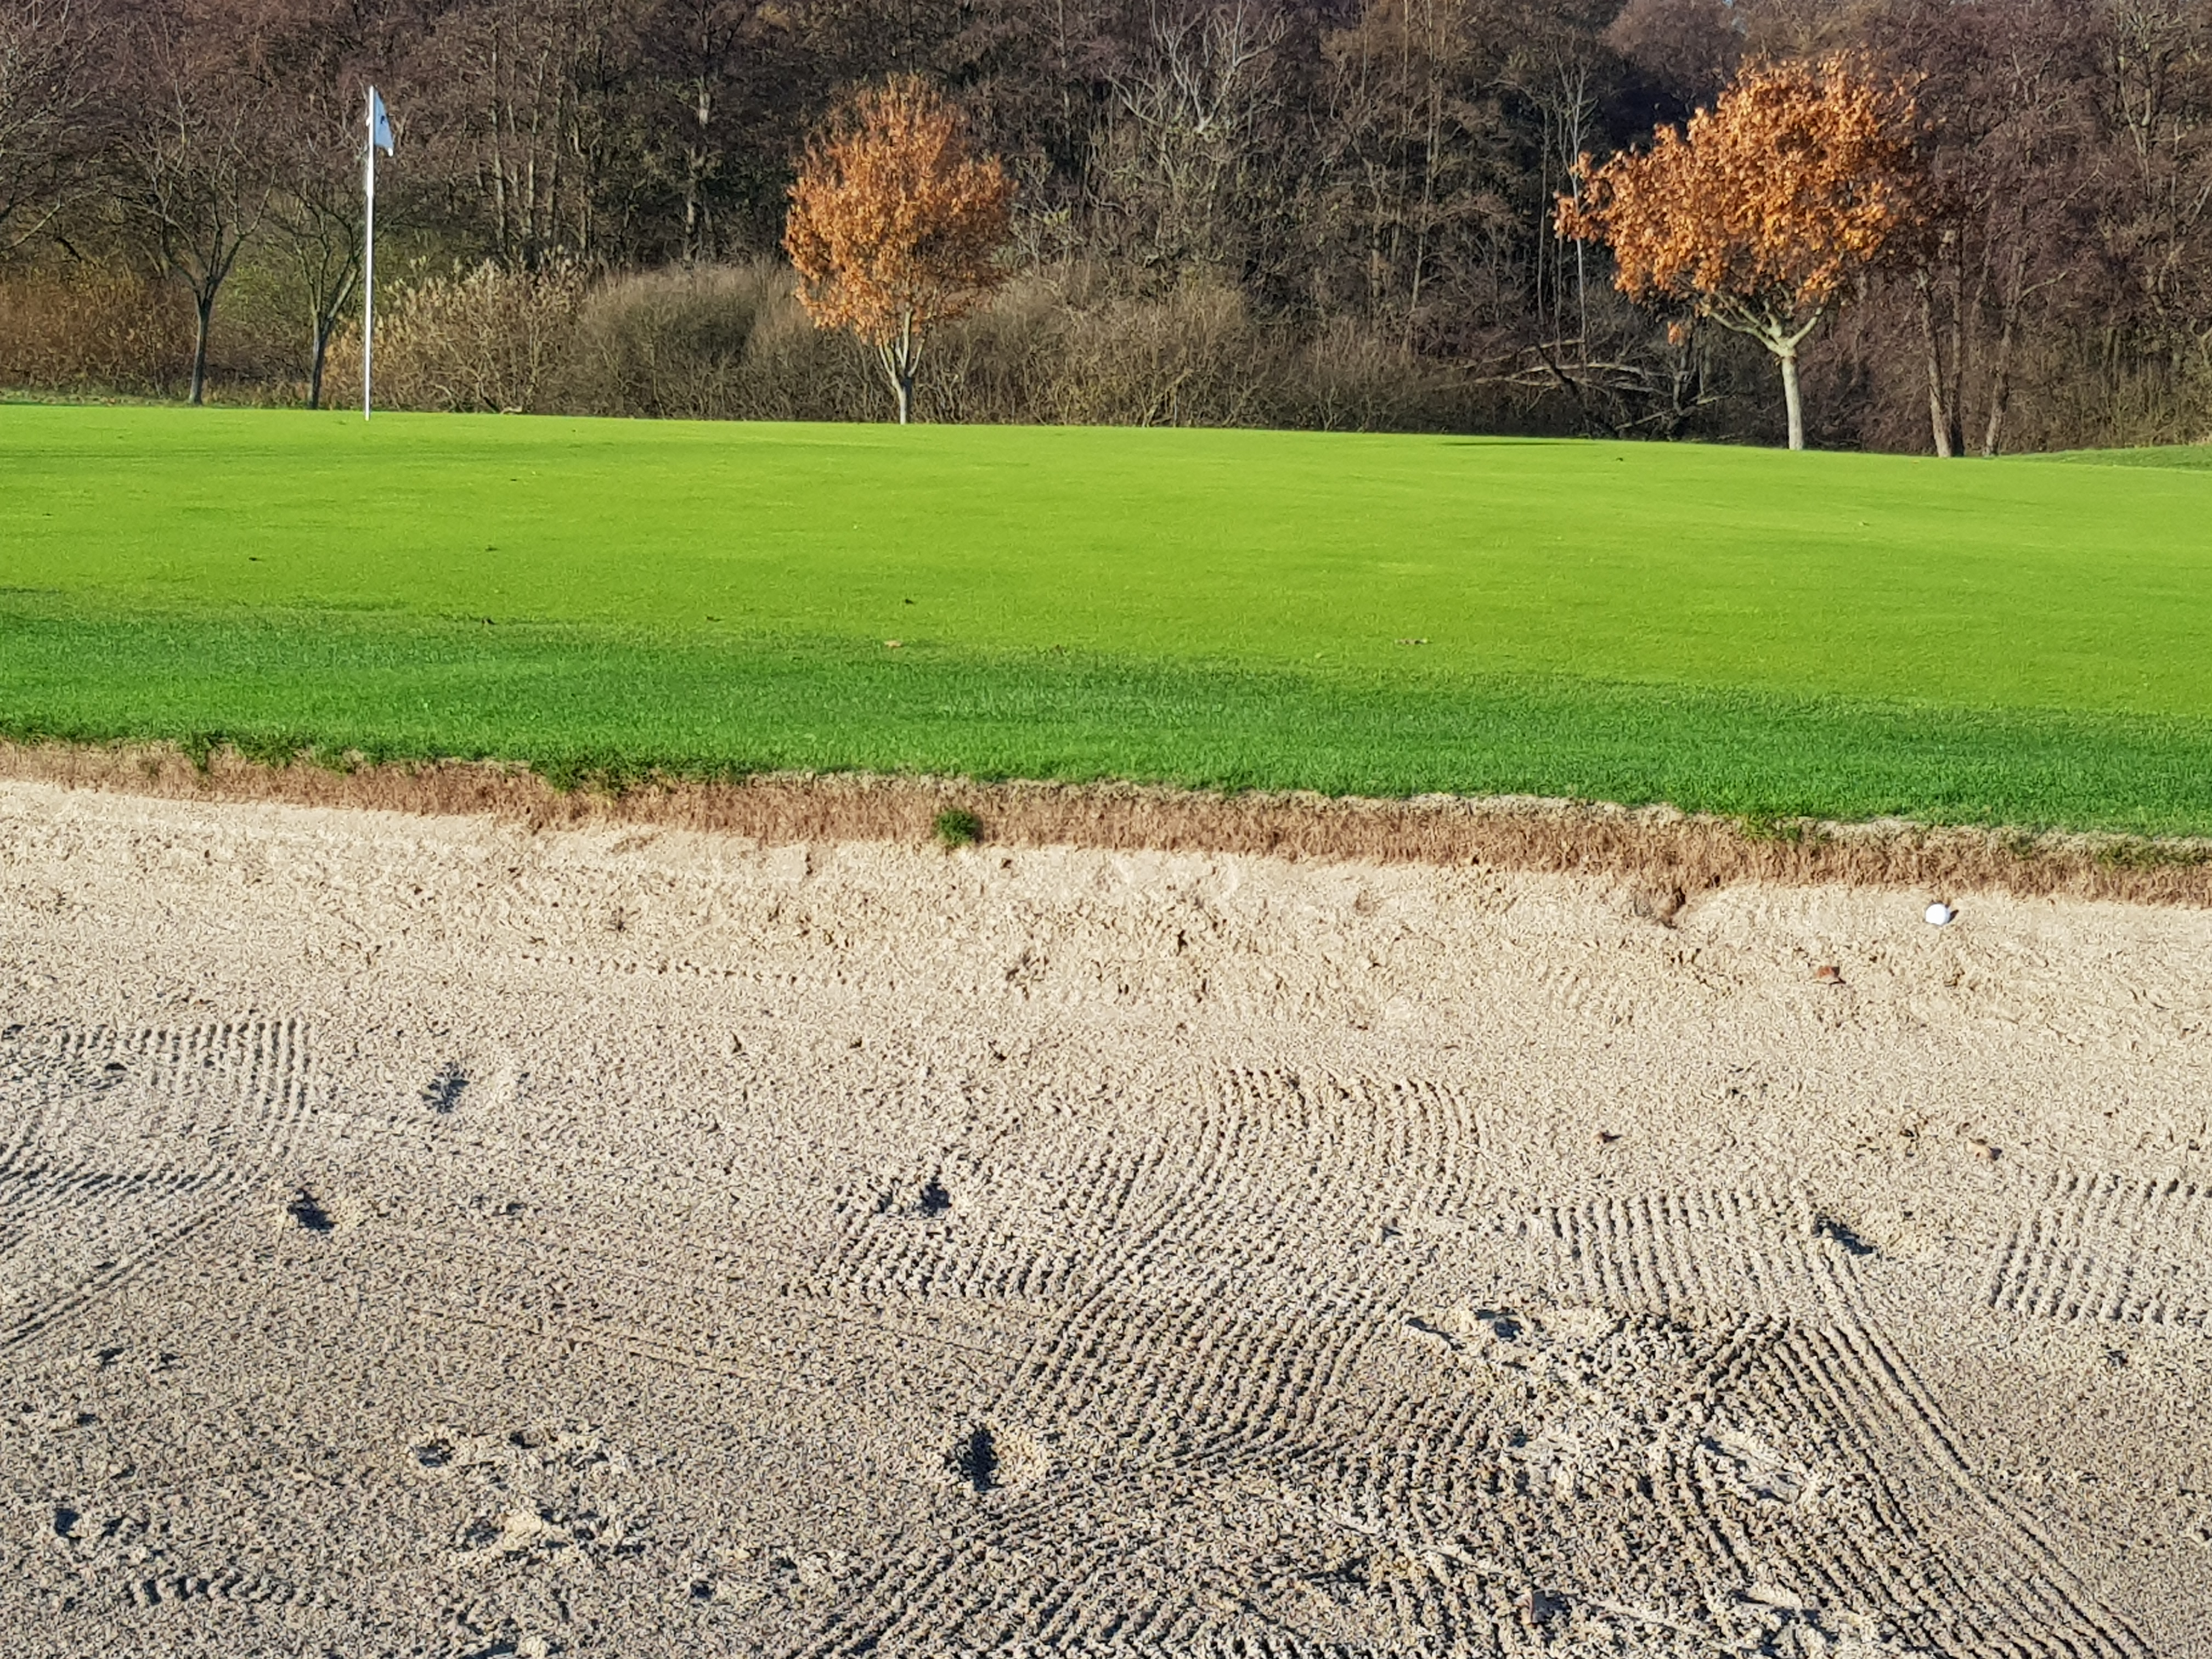
Drop i bunker eller ud af bunker
Din bold ligger rent ud sagt elendigt evt. helt op af kanten, du mener ikke du kan slå bolden op af bunkeren, men må du droppe den et andet sted i bunkeren eller måske helt ud af bunkeren ?

Slide 15
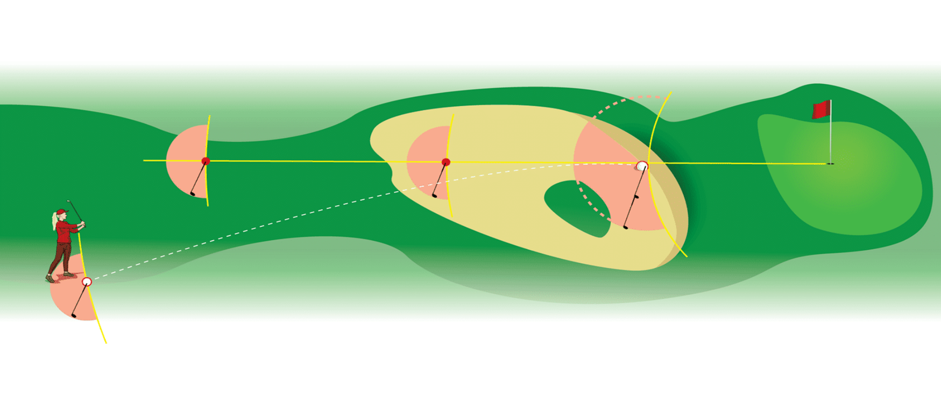
De 4 muligheder
Der er 4 forskellige muligheder for drop i og ud af bunker, lad os se på dem.

Slide 16
Den 1. mulighed.
Drop indenfor 2 køllelængder
i linje med flaget, 1 strafslag

Slide 17
Den 2. mulighed.
Drop indenfor 2 køllelængder
i linje med flaget, 1 strafslag
Drop længere tilbage i bunkeren
i linje med flaget, igen 1 køllelængde,
1 strafslag

Slide 18
Den 3. mulighed.
Drop indenfor 2 køllelængder
i linje med flaget, 1 strafslag
Drop længere tilbage i bunkeren
i linje med flaget, igen 1 køllelængde,
1 strafslag
Drop helt ud af bunkeren,
lige så langt du vil i linje med flaget,
igen 1 køllelængde, 2 strafslag

Slide 19
Den 4. mulighed.
Drop indenfor 2 køllelængder
i linje med flaget, 1 strafslag
Drop længere tilbage i bunkeren
i linje med flaget, igen 1 køllelængde,
1 strafslag
Drop helt ud af bunkeren,
lige så langt du vil i linje med flaget,
igen 1 køllelængde, 2 strafslag
Gå tilbage og slå en ny bold
hvorfra du slog i bunkeren,
Her er det kun 1 strafslag fordi du går helt tilbage til oprindelige udslagssted

